Slide 1


苗栗縣115年寒假愛心午餐教育訓練
報告製作：114/11

Slide 2
平台介紹
重點提示
1. 餐食平台登入 2. 確認名單匯入 3. 核對匯入名單總數量 4. 115年1月15日前完成名單匯入 5. 名單確認匯入後系統隔天產劵

Slide 3
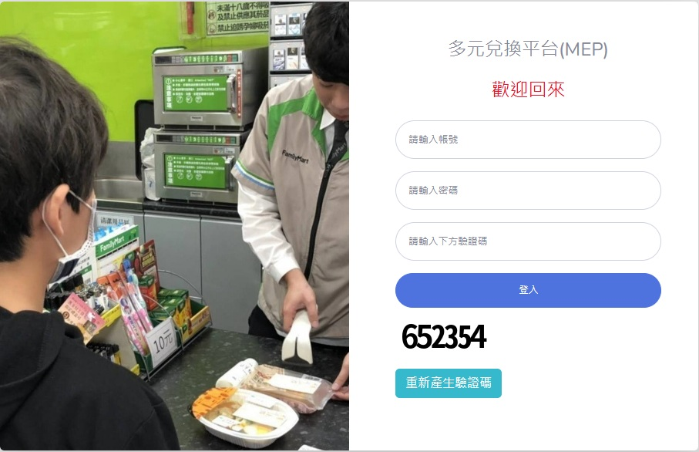
餐食平台登入
MEP多元兌換平台網址：https://mepweb.easycard.com.tw/login
MEP多元兌換平台登入說明
(1)輸入帳號→(2)輸入密碼→(3)輸入驗證碼→(4)點選登入
帳號由悠遊卡公司建立後提供。帳號為「TAO+學校代碼」
首次登入預設密碼為「Az+帳號」
密碼錯誤三次後，帳號鎖定10分鐘限制使用者登入，超過鎖定時間十分鐘後，使用者可重新進行登入作業(若忘記密碼仍需請悠遊卡公司協助回復預設密碼)

Slide 4
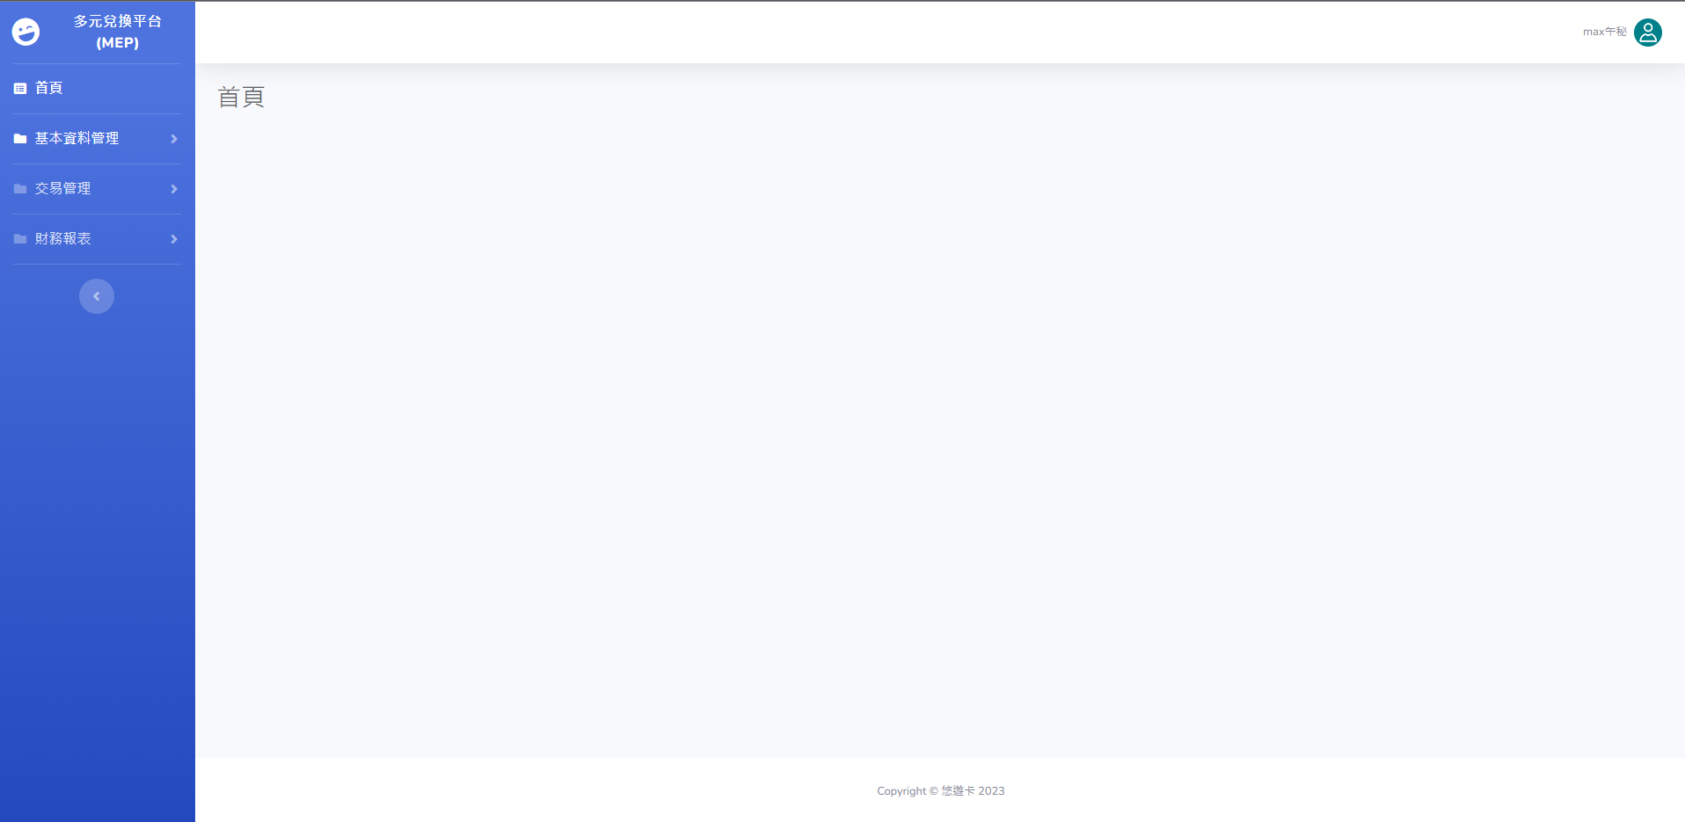
平台操作說明-午餐秘書功能一覽
項次 | 項目 | 功能 | 功能說明
1 | 基本資料管理 | 兌換名單匯入 | 用於新增符合餐券資格之學生資料，採教育發展資源入口網匯入方式 參考資料：【No1. 悠遊卡MEP多元兌換平台_新增名單操作_20240726.pdf】
 |  | 兌換名單查詢 | 查詢學生相關資料，並可匯出名單
 |  | 兌換名單維護 | 用於進行學生修改兌換資格、卡片、票券等維護 參考資料： 【No2. 悠遊卡MEP多元兌換平台_變更名單卡片及基本資料操作_20241015.pdf】 【No3. 悠遊卡MEP多元兌換平台_批次設定多個學生票券領餐日期操作_20240726.pdf】 【No5. 悠遊卡MEP多元兌換平台_轉出或已無領餐資格_20240726.pdf】 【No6. 悠遊卡MEP多元兌換平台_申請補券_20240726.pdf】
 |  | 下載系統操作手冊 | 下載各項功能操作說明手冊
2 | 交易管理 | 兌換交易查詢 | 查詢學生兌領交易明細
 |  | 未兌換名單查詢 | 查詢未兌領之學生名單
 |  | 票券兌領統計報表 | 查詢學生兌領狀況統計報表
3

Slide 5
愛心午餐七餐方案規定說明
取餐時間0:00~24:00，七餐方案規定如下
週數 | 最後取餐日期
寒假期間第一週 1/24~1/25(二張券) | 1月25日
寒假期間第二週 1/26~2/1(七張券) | 2月1日
寒假期間第三週 2/2~2/8(七張券) | 2月8日
寒假期間第四週 2/9~2/15(七張券) | 2月15日
寒假期間第五週 2/16~2/22(七張券) | 2月22日
注意事項：
1.七餐方案可彈性選擇當週每日07:00~19:00至四大超商取餐、當週內選擇幾日取餐或當週一日一次領取七餐，當週定義為：星期一~星期日。範例如下:
一、寒假第一週只有2日，會統一停用當週另外5餐，老師不須操作停用票券 二、寒假第一週只有2日：1/24、1/25，每日取餐，當週共2餐領取 三、1/24取2餐，當週共2餐領取 四、1/25取2餐，當週共2餐領取 2.當週最後取餐日期未取餐，則當週剩餘天數失效，第二週無法再領取前一週尚未領取的餐數。
3.因系統以週為單位，所以寒假最後一周到2/22有七張券，最後取餐日期到2/22(週日)。

Slide 6
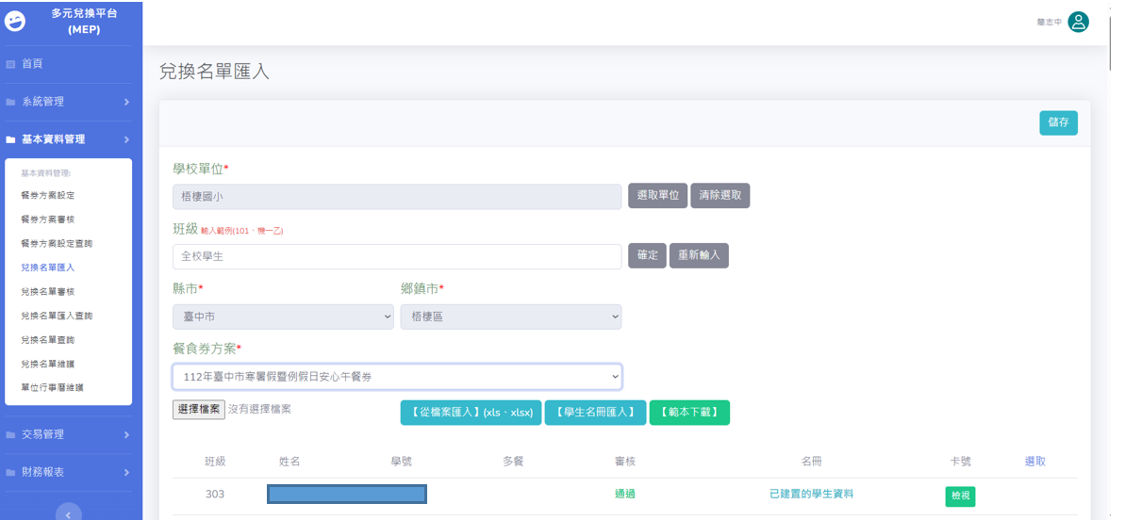
「兌換名單匯入」-平台系統操作說明(1/4)
此功能是將教育發展資源入口網的學生資料匯入到餐食平台內。
Step1：點選基本資料管理
Step3：選擇需要匯入的餐食券方案
名單請匯入至「115年苗栗寒假幸福保衛戰餐券方案_1/24~2/22」
名單請匯入至「115年苗栗寒假幸福保衛戰七餐方案_1/24~2/22」
同一學生請勿同時匯入兩個方案
Step2：點選兌換名單匯入
Step4：點選「學生名冊匯入」，系統會把名單匯入到平台

Slide 7
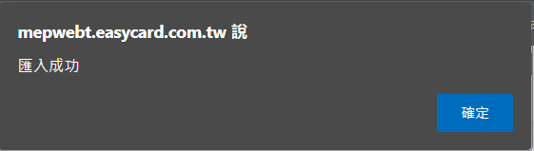
「兌換名單匯入」-平台系統操作說明(2/4)
如果有成功匯入系統，系統會跳出「匯入成功」的提醒，點選「確定」

Slide 8
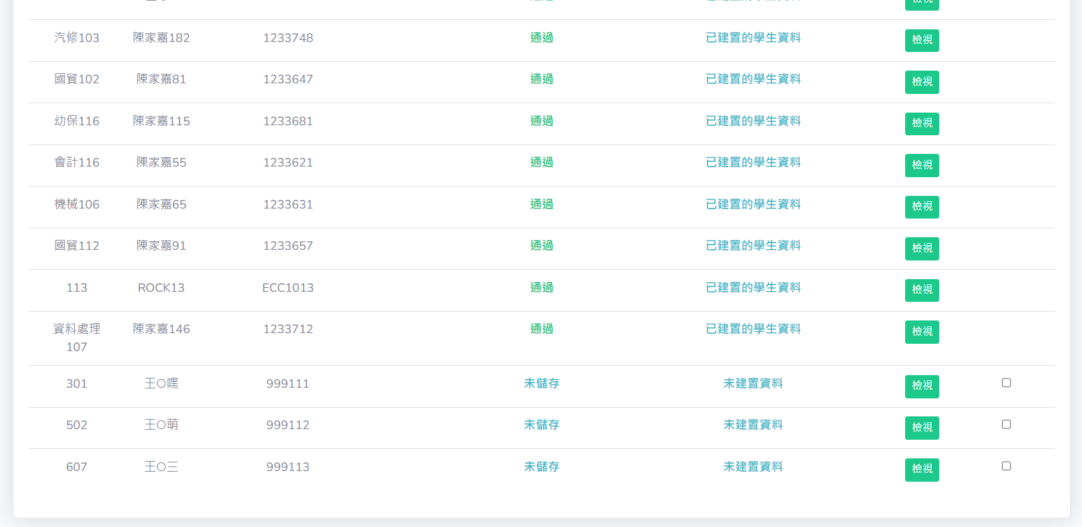
「兌換名單匯入」-平台系統操作說明(3/4)
Step7：需確認剛剛匯入的名單資料，如確認資料正確無誤後，就可在「□」勾選該筆資料
*可點選「選取」進行一次全部勾選的動作

Slide 9
「兌換名單匯入」-平台系統操作說明(4/4)
Step8：點選「儲存」，就可以完成名單的匯入

Slide 10
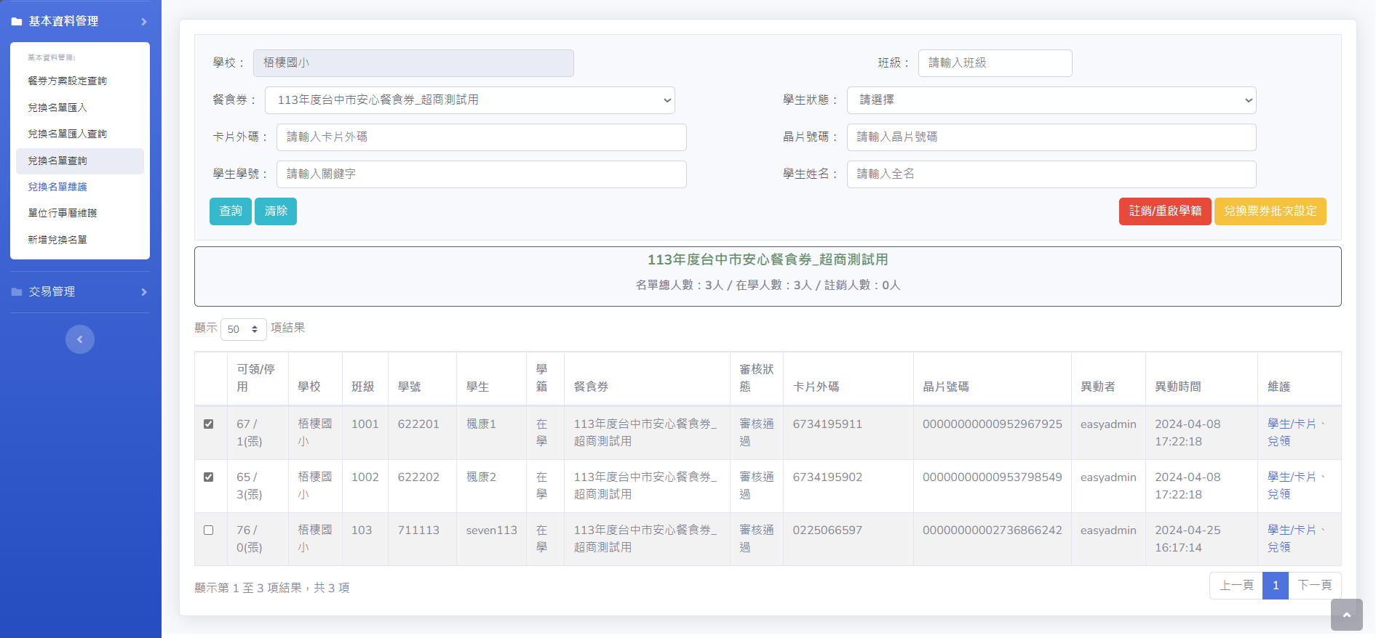
「兌換名單檢查」
Step1：點選「基本資料管理」
Step3：點選匯入名單的「餐食券方案」
Step2：點選「兌換名單維護」
Step4：將網頁往下拉到最下面，檢查左下角筆數是否正確
※ 兌換名單匯入成功後，隔天才能產劵兌領
※ 如兌換名單匯入後找不到該名學生，請確認所點選的餐食券方案

Slide 11
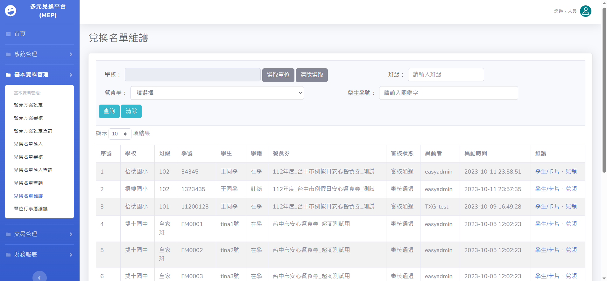
「學生個人餐券管理」-單一學生餐券設定(1/4)
可以針對單一學生個人的餐券進行「停用餐券」或「啟用餐券」的管理，以利進行個人化餐券模式管理。
Step1：點選基本資料管理
Step3：點選「兌領」
Step2：點選兌換名單維護
※ 如遇到暑期輔導學校有供餐，即可使用此功能停用餐券

Slide 12
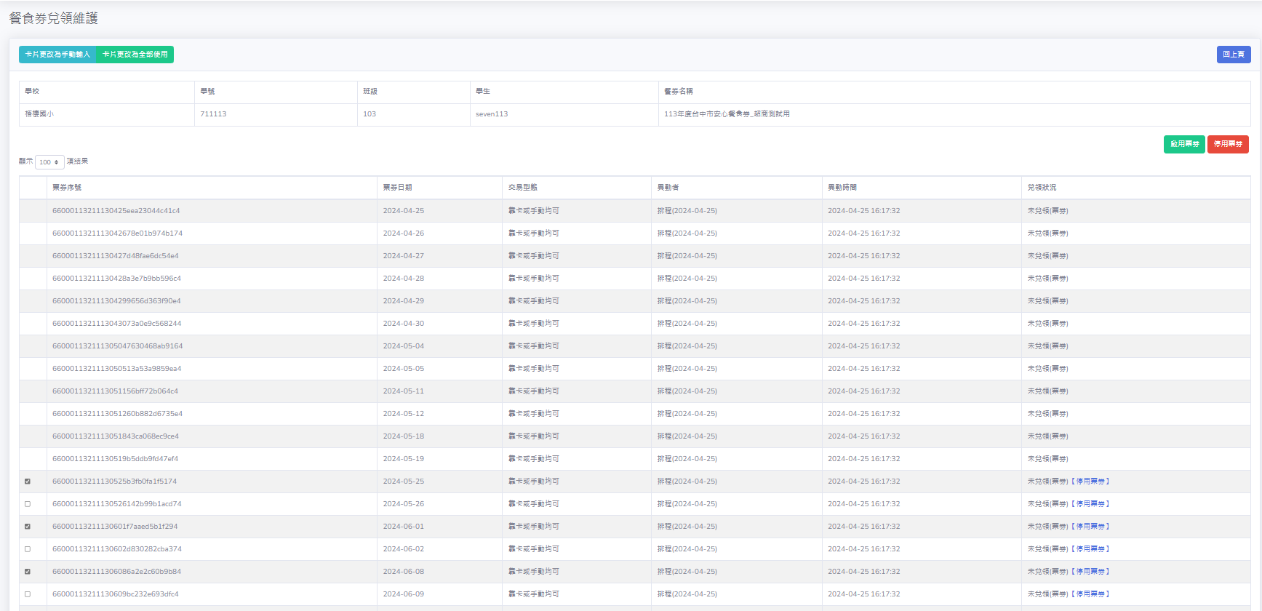
「學生個人餐券管理」-單一學生餐券設定(2/4)
Step5：依欲設定的需求批次啟用或停用票券
Step4：勾選欲設定的票券

Slide 13
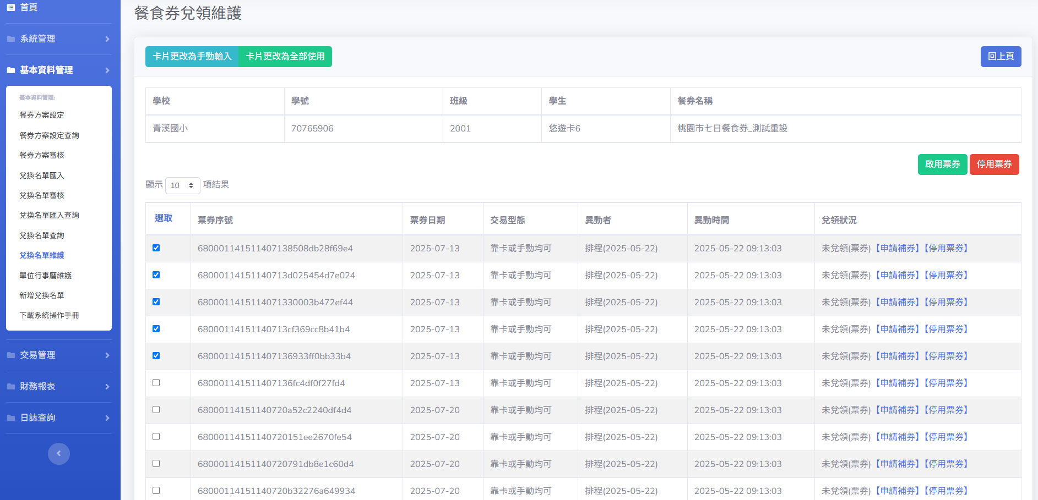
「學生個人餐券管理」-單一學生餐券設定(3/4)
若選擇票券方案： 114年苗栗縣寒假愛心午餐七餐方案_ 1/24~2/22
寒假期間第二週 1/26~2/1(七張券)：票券日期：2026-02-01共有七張，若當週寒假輔導有五天，則批次停用2026-02-01的票券五張，剩餘2025-02-01的票券二張，當週只能領取二張票券
✽請選擇七餐方案的學校要注意，停用票券只能單一學生餐券設定

Slide 14
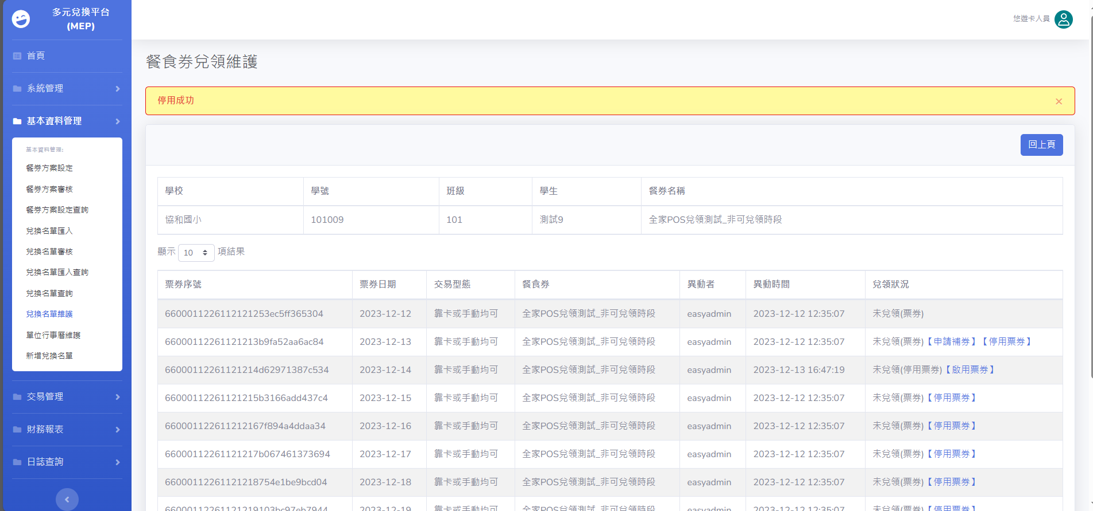
「學生個人餐券管理」-單一學生餐券設定(4/4)
停用票券後就會如下顯示，被停用的票券也可以被重新啟用，若要重新啟用可以前述步驟執行啟用即可。
*已經逾期的票券就無法再重新啟用！！

Slide 15
「學生個人餐券管理」-多位學生餐券設定(1/3)
可以針對多個學生個人的餐券進行批次「停用餐券」或「啟用餐券」的管理，以利進行個人化餐券模式管理，選擇七餐方案的學生無法使用此功能
Step1：點選基本資料管理
Step2：點選兌換名單維護
Step4：點選「兌換票券批次設定」進到批次設定頁面
Step3：勾選欲設定的學生

Slide 16
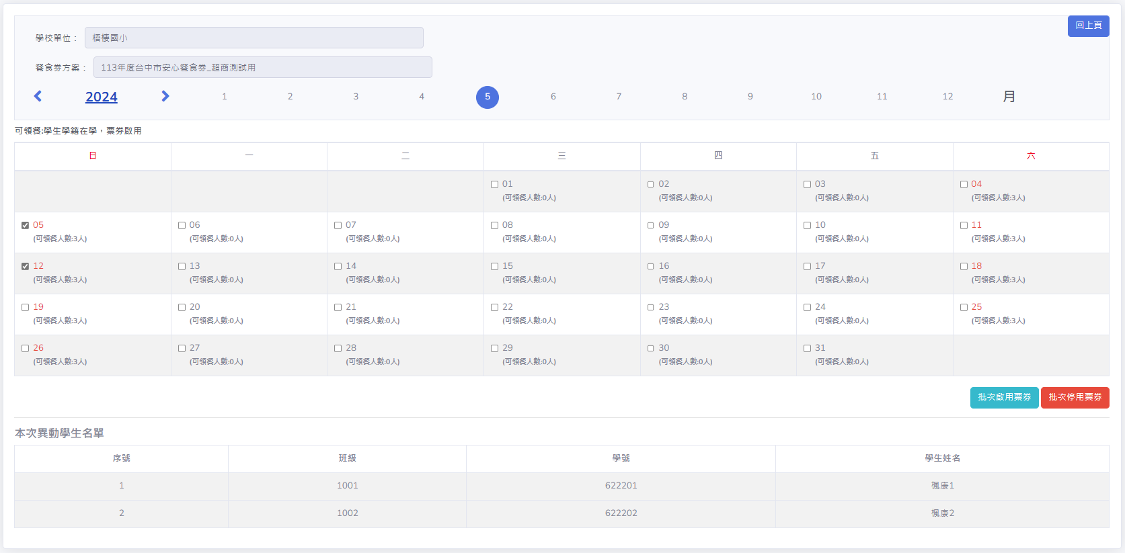
「學生個人餐券管理」-多位學生餐券設定(2/3)
Step5：勾選欲設定的日期
Step6：依欲設定的需求批次啟用或停用票券
*此功能是停用或啟用”已有產生票券的日期”，若沒有票券是無法進行設定的

Slide 17
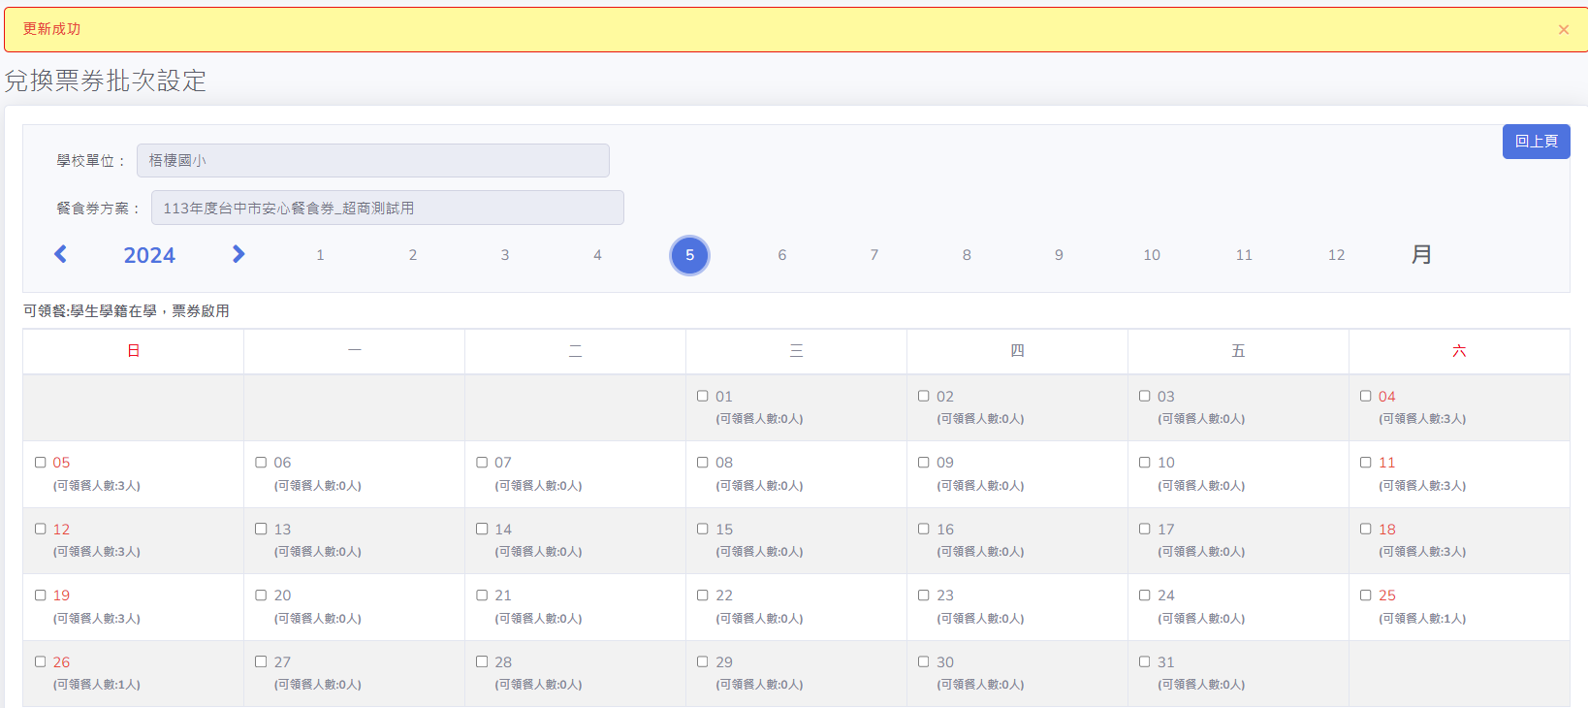
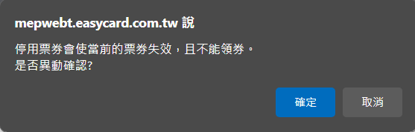
「學生個人餐券管理」-多位學生餐券設定(3/3)
Step7：若點選批次停用票券，會跳出確認訊息窗，點選「確定」後就會停用票券
停用成功後，就可以看到可領餐人數變少

Slide 18
「學生個人餐券管理」-補券功能(1/4)
可以針對單一學生個人的餐券進行「申請補券」的管理。
Step1：點選基本資料管理
Step3：點選「兌領」
Step2：點選兌換名單維護
※ 如遇到特殊情況，即可使用此功能補餐券

Slide 19
「學生個人餐券管理」-補券功能(2/4)
Step4：點選「申請補券」
如遇到特殊情況需要讓學生再兌領一次，就可以使用此功能

Slide 20
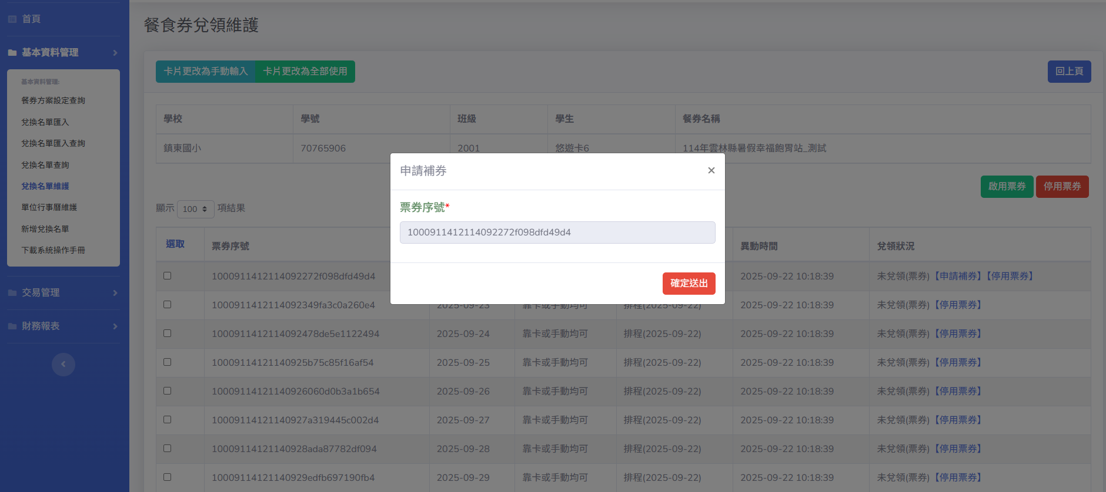
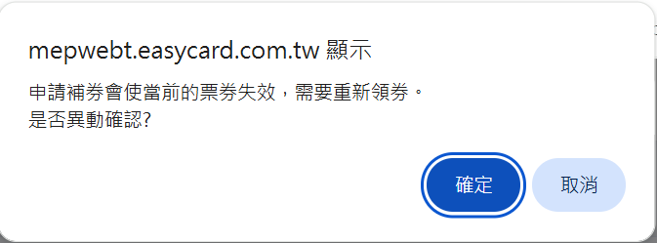
「學生個人餐券管理」-補券功能(3/4)
Step6：點選「確定」
Step5：點選「確定送出」

Slide 21
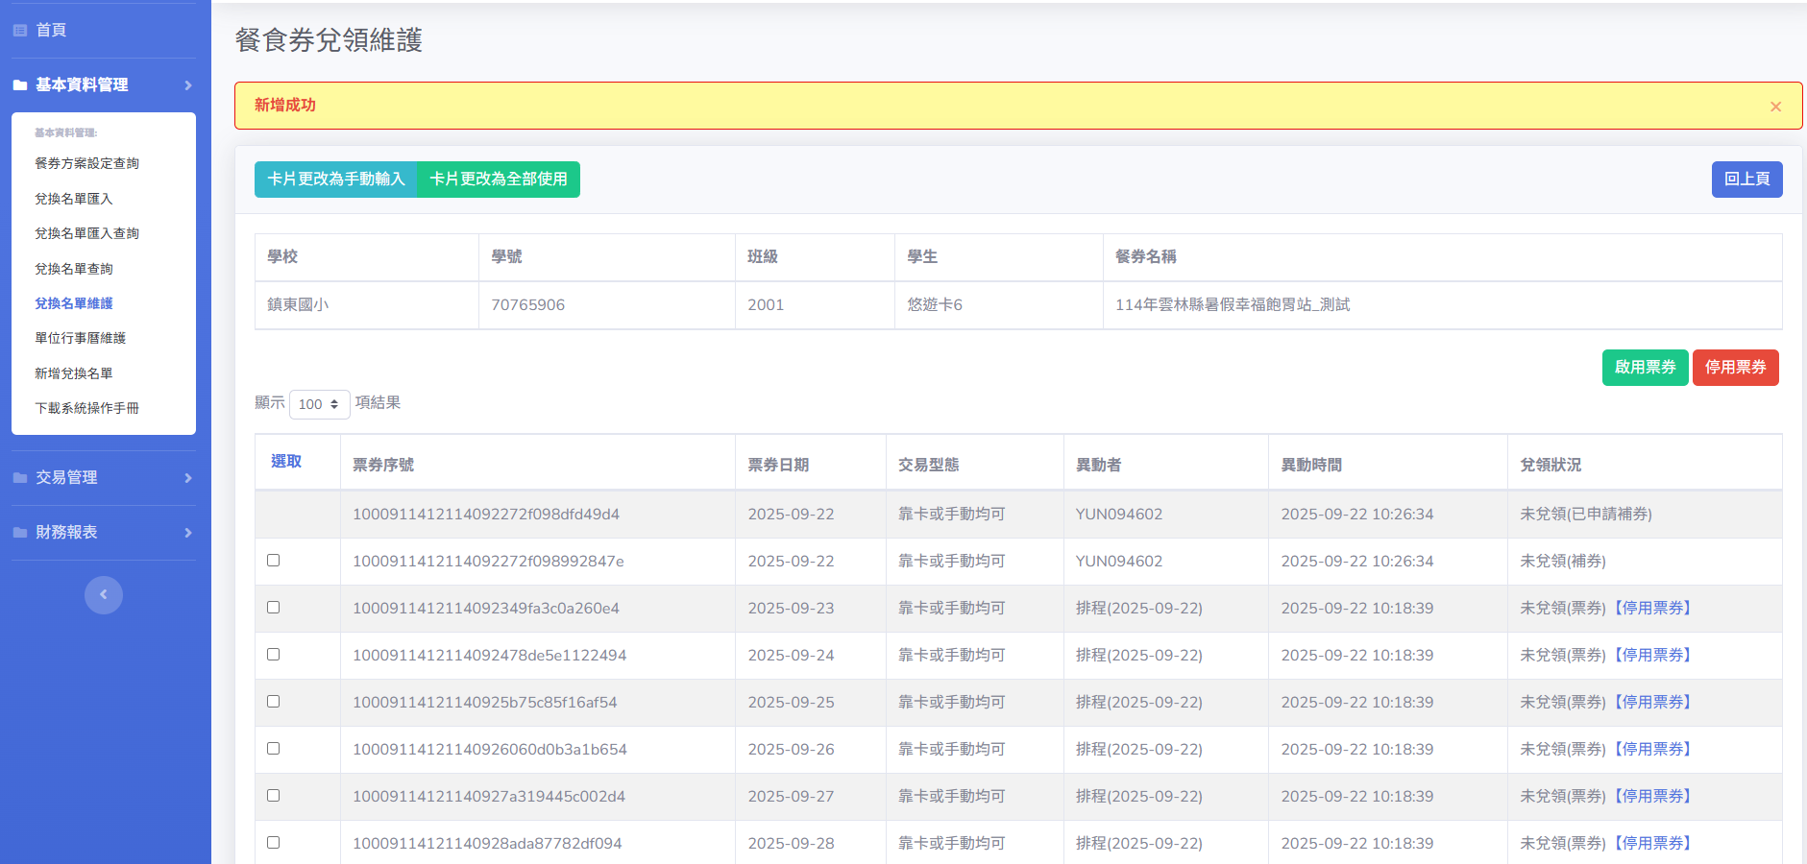
「學生個人餐券管理」-補券功能(4/4)
補券完成後，產出新的票券，可供兌領
注意事項：補的券可於當天晚上12點前兌領

Slide 22
